Slide 1
12
Fisika Dasar 2
Dr.sc.hum. Deni Hardiansyah

Slide 2
Tujuan Instruksional Khusus
Sifat dasar & Perambatan Cahaya
A
Menggunakan metoda grafik dan analitik dalam menyelesaikan superposisi beberapa gelombang.
Menjelaskan sifat-sifat gelombang cahaya koheren.
Menjelaskan penyebab utama timbulnya variasi pola interferensi superposisi gelombang cahaya
B
Superposisi Gelombang
Interferensi Gelombang Cahaya
C
Difraksi Gelombang Cahaya
D
E
Polarisasi Cahaya
• Pembentukan
Bayangan

Slide 3
Prinsip Superposisi
A
Prinsip Superposisi
○ Gelombang berjalan dapat melewati satu dengan lainnya tanpa berubah
B
Gelombang Berdiri
y(x,t) = y₁(x,t) + y₂(x,t)
C • Layangan
D •-
Gel Resultan
Dua gel berbeda
E
•-
•-

Slide 4
Interferensi
A
Prinsip Superposisi
Ketika dua gelombang menjalar melalui medium yang sama – kombinasinya dapat memberikan suat gelombang berjalan yang baru
Resultan gerak gelombang adalah jumlah gerak gelombang masing-masing (superposisi)
B
Gelombang Berdiri
C • Layangan
D •-
E
•-
•-

Slide 5
Interferensi gelombang bunyi
A
Prinsip Superposisi
Bunyi dari speaker (S) merambat melalui suatu tabung dan dipisahkan menjadi dua bagian pada titik P
Kedua gelombang, yang dilewatkan pada dua sisi berlainan, didengar olehpendengar (R)
Panjang lintasan atas r₂ dapat divariasikan dengan menarik bagian atasnya.
B
Gelombang Berdiri
C • Layangan
D •-
E
•-
•-

Slide 6
Interferensi gelombang bunyi
A
Prinsip Superposisi
Jarak sepanjang sembarang lintasan dari sumber ke pendengar disebut panjang lintasan r
Δr = | r₂ – r₁ |
Hubungan antara beda lintasan dan sudut fase
B
Gelombang Berdiri
φ ₌ Δr
C • Layangan
2π λ
interferensi konstruktif
D •-
Δr = (2n) ^{λ}
2
interferensi destruktif
E
•-
Δr = (2n + 1) ^{λ}
F
•-
2

Slide 7
Pemantulan gelombang
A
Prinsip Superposisi
○ Pemantulan – pembalikan kecepatan gelombang
B
Gelombang Berdiri
C • Layangan
D •-
E
•-
F
•-
Ujung tetap → terbalik f(x - vt) a – f(x + vt)
Ujung bebas→ tidak terbalik f(x - vt) a + f(x + vt)

Slide 8
Gelombang berdiri
Prinsip Superposisi
Terjadi ketika kedua ujung benang tetap
Tak bergerak pada ujung
Node: amplitudo selalu nol
Antinode: amplitudo bervariasi dari nol sampai maksimum
Fungsi gelombang berdiri
y = y₁ + y₂
= Asin(kx − ωt )+ Asin(kx + ωt )
= (2Asinkx)cosωt
A
B
Gelombang Berdiri
C • Layangan
D •-
E
•-
•-

Slide 9
Gitar
Gitar = senar + kotak suara(resonator)
Senar mendorong resonansi dalam kotak suara
Senar → Tuning
Terjadi gelombang berdiri
A
Prinsip Superposisi
B
Gelombang Berdiri
C • Layangan
string tension F_{T}
v =
=
massper unit length m / l
D •-
E
•-
•-

Slide 10
Gitar
A
Prinsip Superposisi
Senar mempunyai beberapa pola osilasi dasar, disebut mode normal, setiap pola mempunyai frekuensi tertentu yang dapat dihitung dengan mudah
Panjang gel mode normal
B
Gelombang Berdiri
C • Layangan
D •-
○ Frekuensi mode normal
E
•-
•-

Slide 11
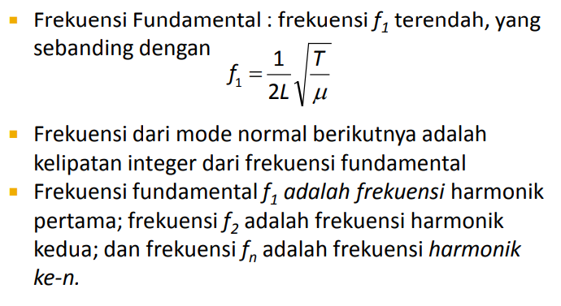
Frekuensi
A
Prinsip Superposisi
B
Gelombang Berdiri
C • Layangan
D •-
E
•-
•-

Slide 12
Organa
A
Prinsip Superposisi
Resonator : pipa terbuka dan tertutup
Kondisi tutup (bayangkan anda berada pada ruangan yang penuh sesak) :
Ujung terbuka(next to an open door)
Perpindahan (bebas bergerak):
Δx = max
Tekanan = Atmosfer P:
ΔP = 0
Ujung tertutup (terdorong kembali oleh dinding)
Perpindahan
Δx = 0
Variasi tekanan – maks
ΔP = maks
B
Gelombang Berdiri
C • Layangan
D •-
E
•-
F
•-

Slide 13
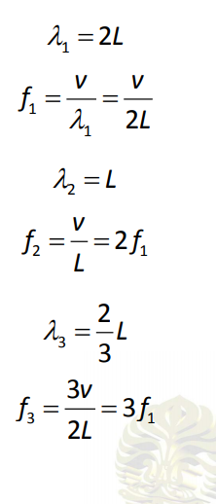
Kedua ujung terbuka
A
Prinsip Superposisi
B
Gelombang Berdiri
C • Layangan
D •-
E
•-
•-

Slide 14
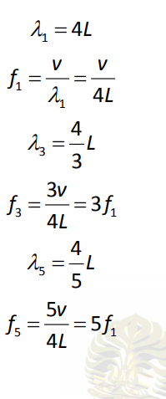
Salah satu tetutup
A
Prinsip Superposisi
B
Gelombang Berdiri
C • Layangan
D •-
E
•-
•-

